Slide 1
Hang Man

Slide 2
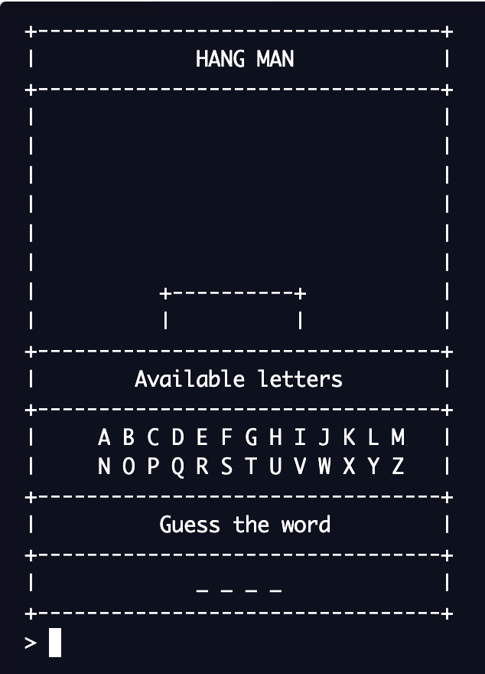
Hang Man Game Rules
電腦隨機出一個英文單字，玩家嘗試猜題目字中的每一個字母。
要猜的字以一列橫線表示，讓玩家知道該字有多少個字母。如果玩家猜中其中一個字母，電腦會在該字母出現的所有位置上寫上該字母。如果猜的字母沒有於該字中出現，電腦便會畫吊頸公仔的其中一筆。遊戲會在以下情況結束：
玩家猜中整個字
電腦畫完整幅吊死鬼的圖

Slide 3
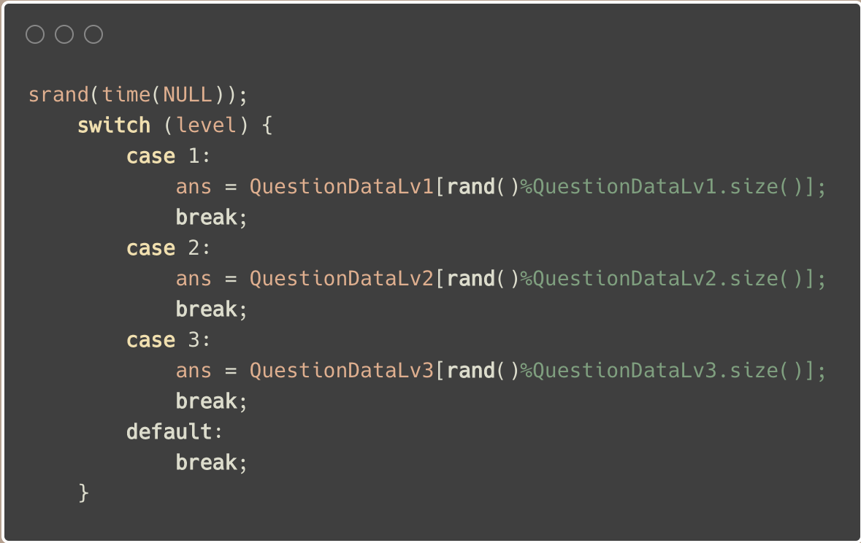
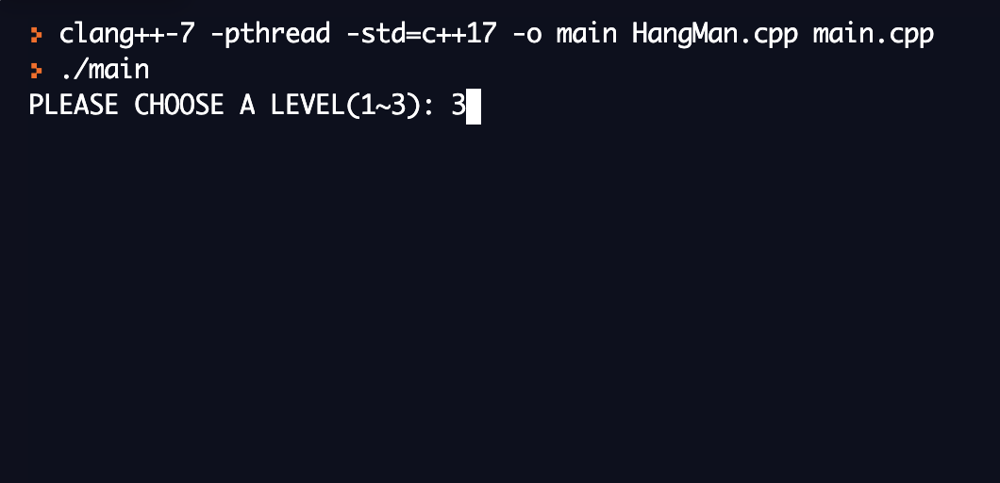
Code Structure
1
Ask for a level (1~3)
2
Random a word based on the chosen level
3
Print Hang Man (9 opportunities)

Slide 4
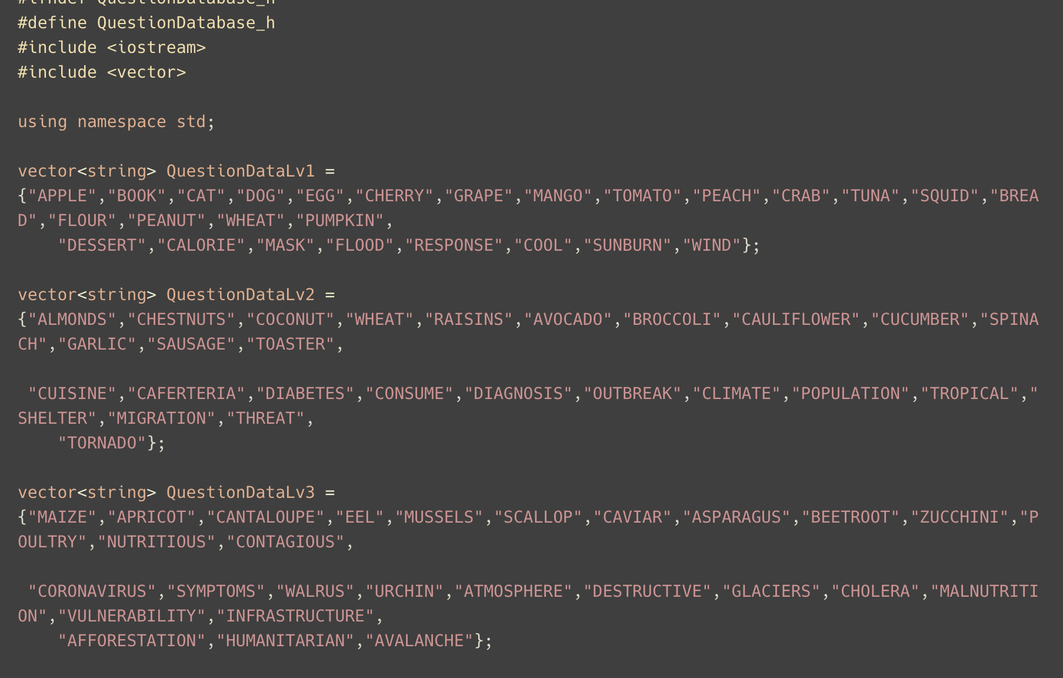
Database

Slide 5
Code Structure
1
Ask for a level (1~3)
2
Random a word based on the chosen level
3
Print Hang Man (9 opportunities)

Slide 6
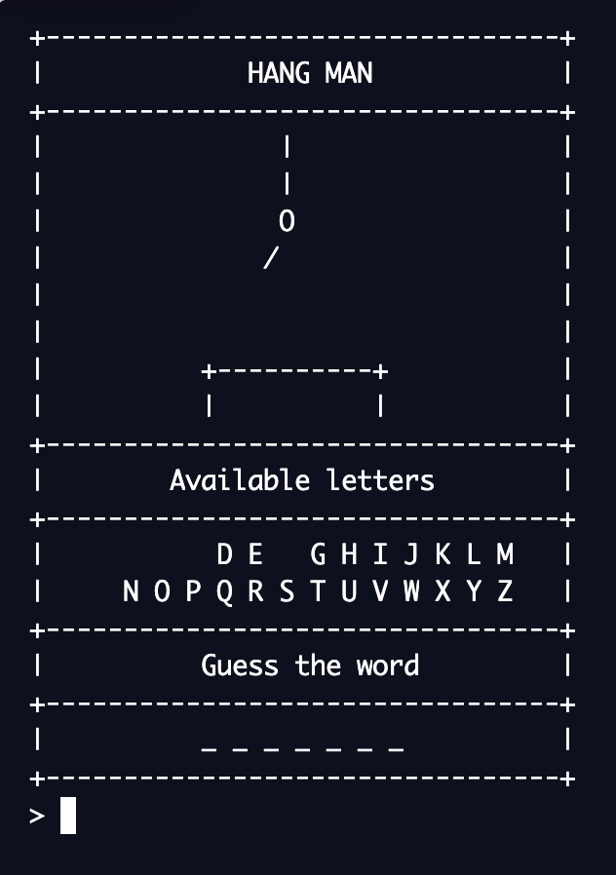
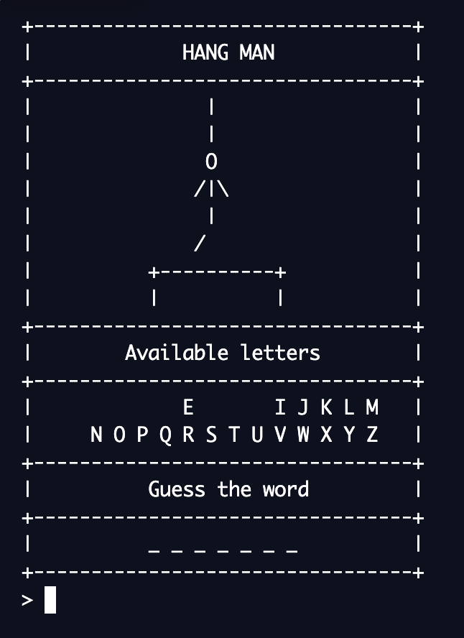
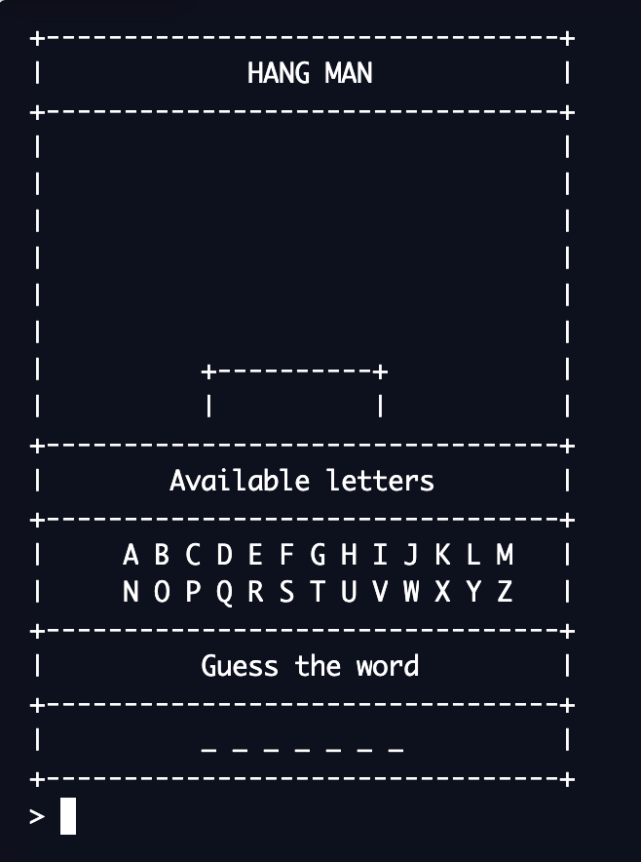
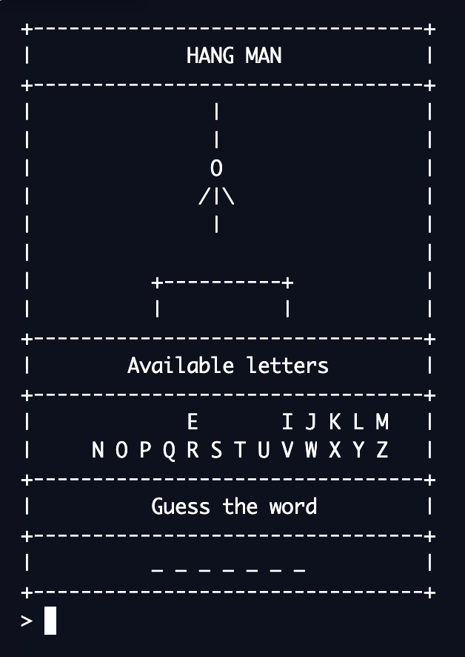
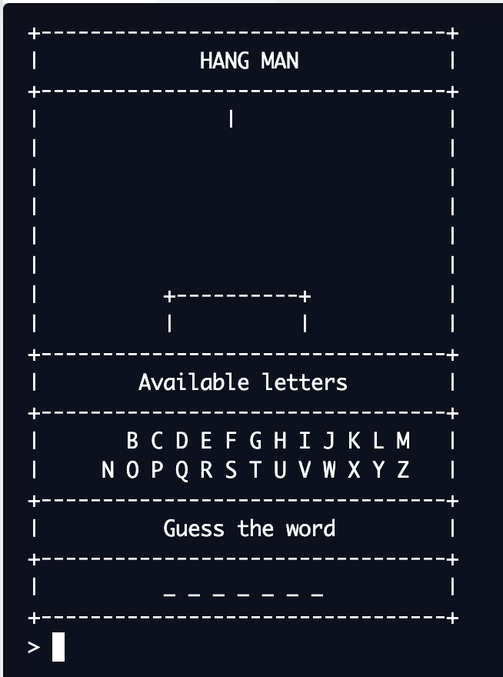
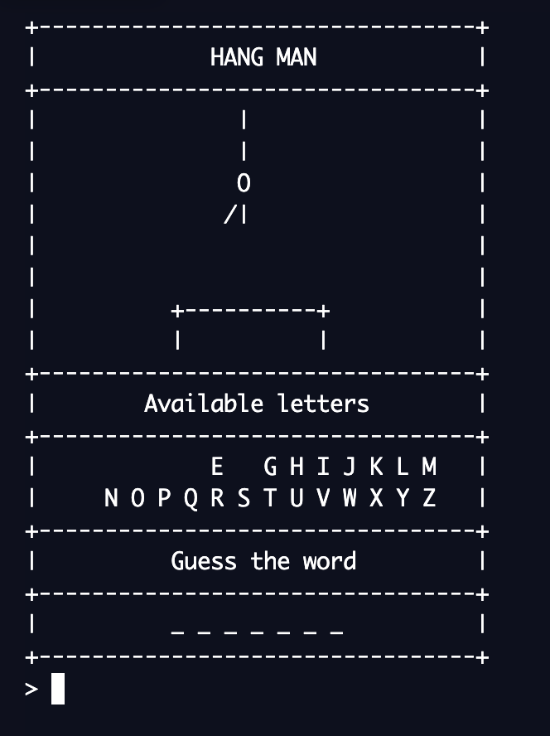
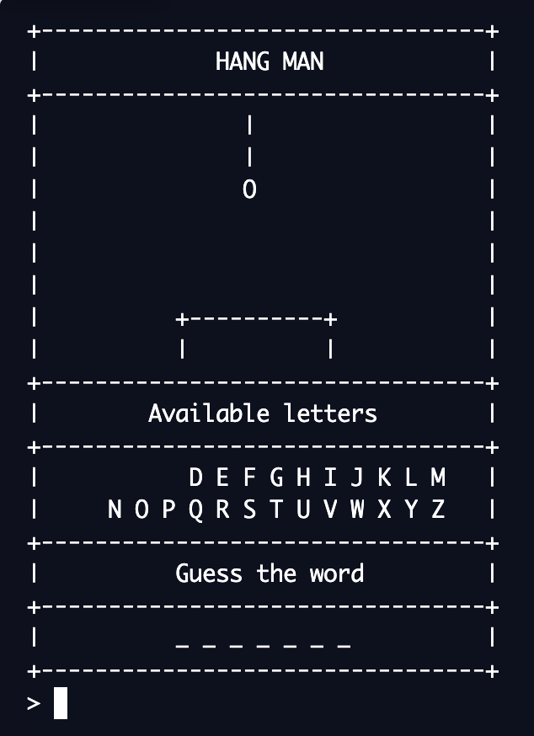
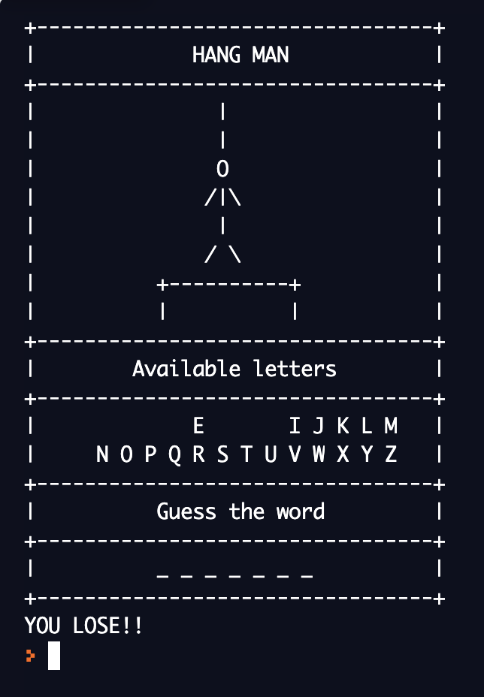
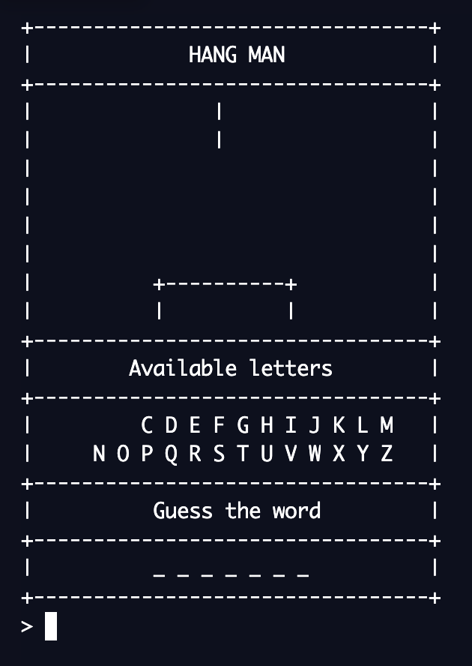
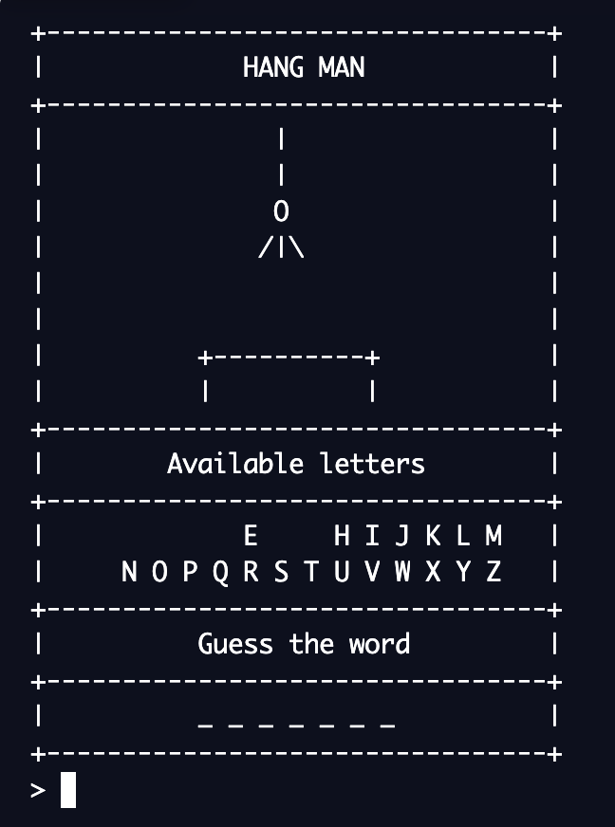
6

Slide 7
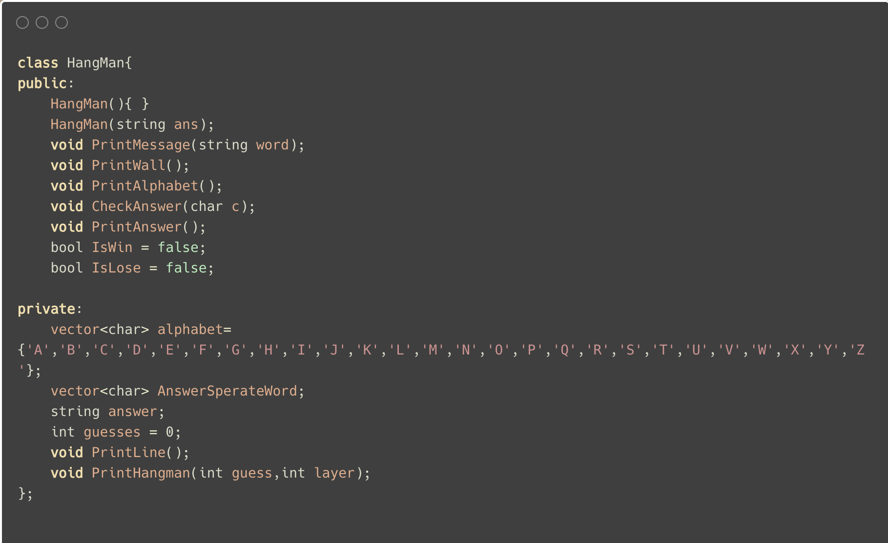
Class

Slide 8
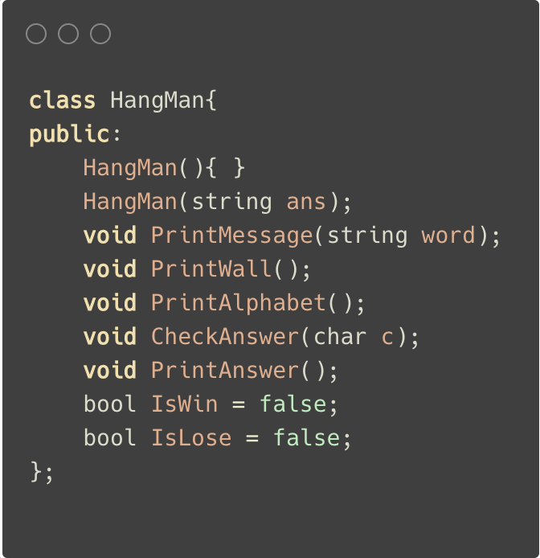
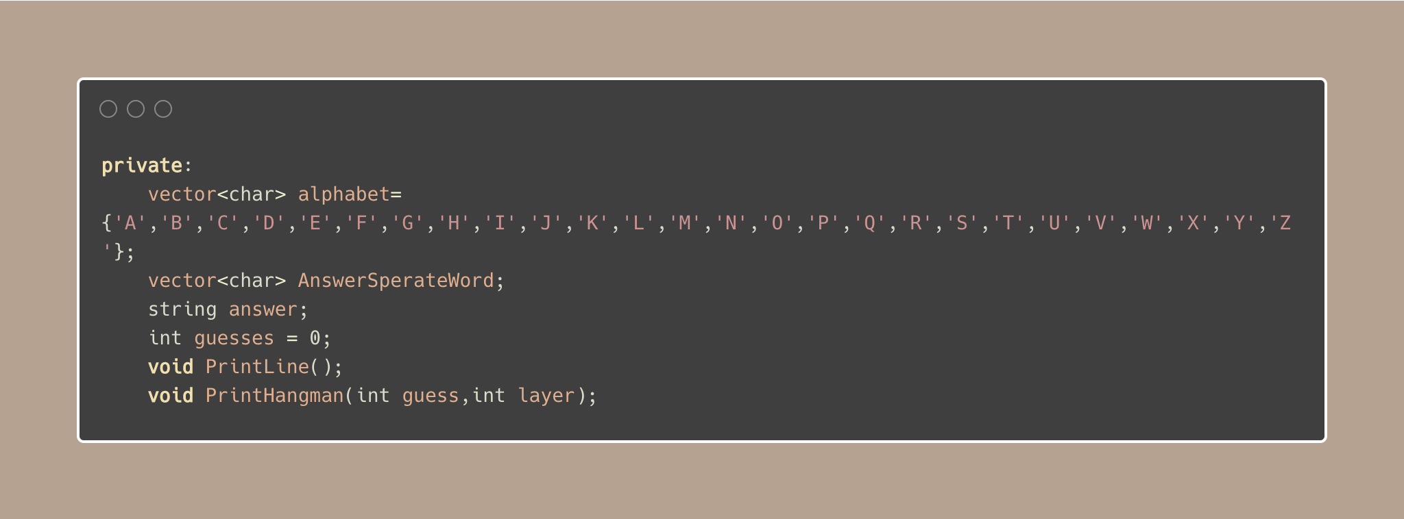

Slide 10
